Slide 1





KHỞI ĐỘNG

Slide 2


Slide 3
HÌNH THÀNH
KIẾN THỨC

Slide 4

Thứ Tư ngày 22 tháng 01 năm 2025
Toán
BÀI: CÁC SỐ 10, 20, 30, 40, 50, 60, 70, 80, 90

Slide 5
mười
hai mươi
10
20

Slide 6
ba mươi

Slide 7
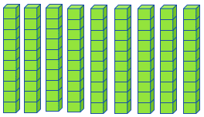
bốn mươi
năm mươi
sáu mươi
40
50
60
bảy mươi
tám mươi
chín mươi

Slide 8
LUYỆN TẬP

Slide 9


1
a) Có tất cả bao nhiêu hạt ?
?
hạt
30
b) Có tất cả bao nhiêu viên kẹo ?
40
viên kẹo
?

Slide 10
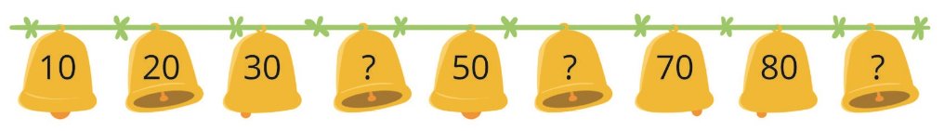
2
Số ?
60
40
?
90
?
?

Slide 11
VẬN DỤNG

Slide 12
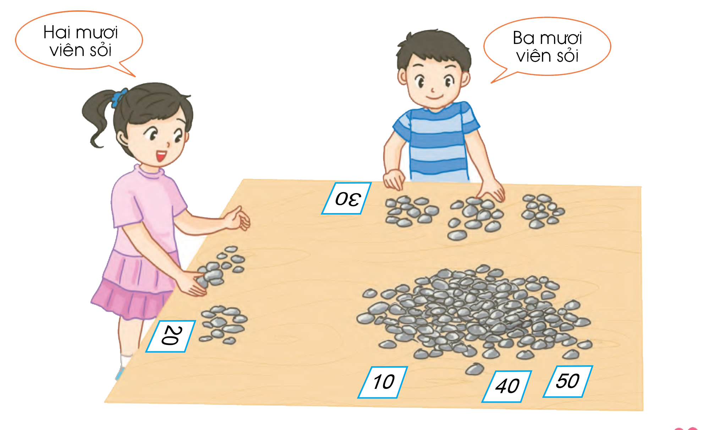
3
Trò chơi “ Lấy đồ vật cho đủ số lượng ghi trên thẻ”

Slide 13

Củng cố

Slide 14
Dặn dò

Slide 15





Tạm biệt và
hẹn gặp lại!

